Slide 1

CUAI 스터디 금융AI 1팀
2022.05.17
발표자 : 차수현

Slide 2
스터디원 소개 및 만남 인증
김진재 (응용통계학과 18)
이재형 (글로벌금융학과 19)
차수현 (기계공학부 20)
허인 (응용통계학과 20)

Slide 3
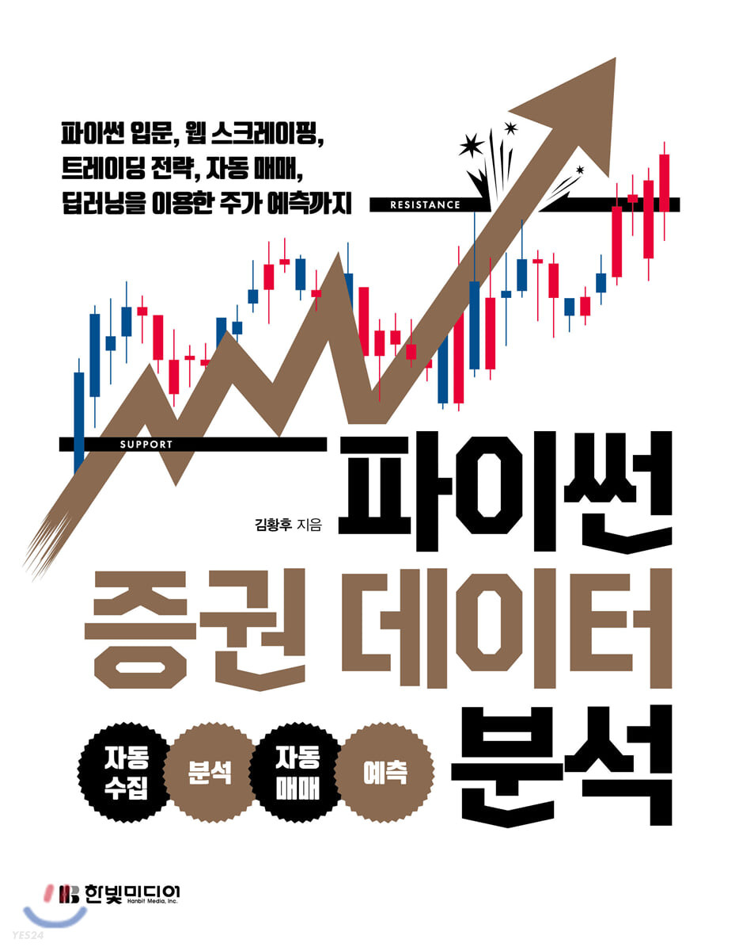
스터디 교재 / 모임 일시
- 5장 : 시세 DB 구축 및 시세 조회 API 개발

Slide 4
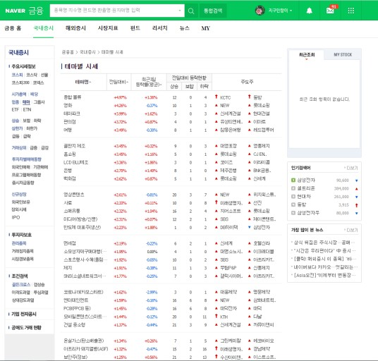
5장 시세 데이터베이스 구축

Slide 5
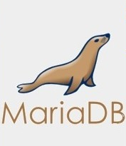
5장 시세 데이터베이스 구축

Slide 6
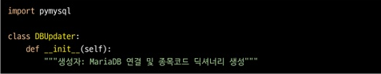
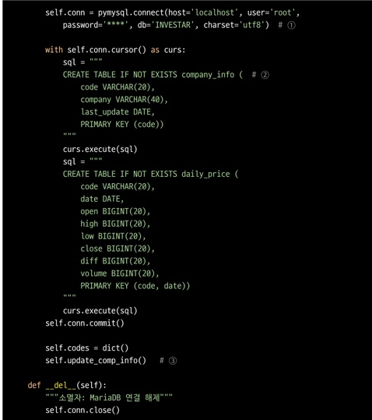
5장 주식 시세를 매일 DB로 업데이트하기

Slide 7
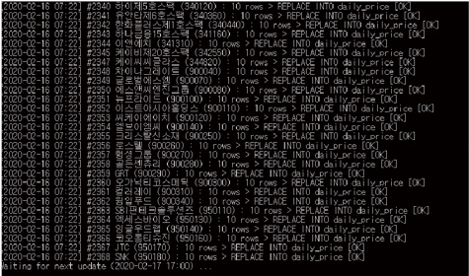
5장 주식 시세를 매일 DB로 업데이트하기

Slide 8
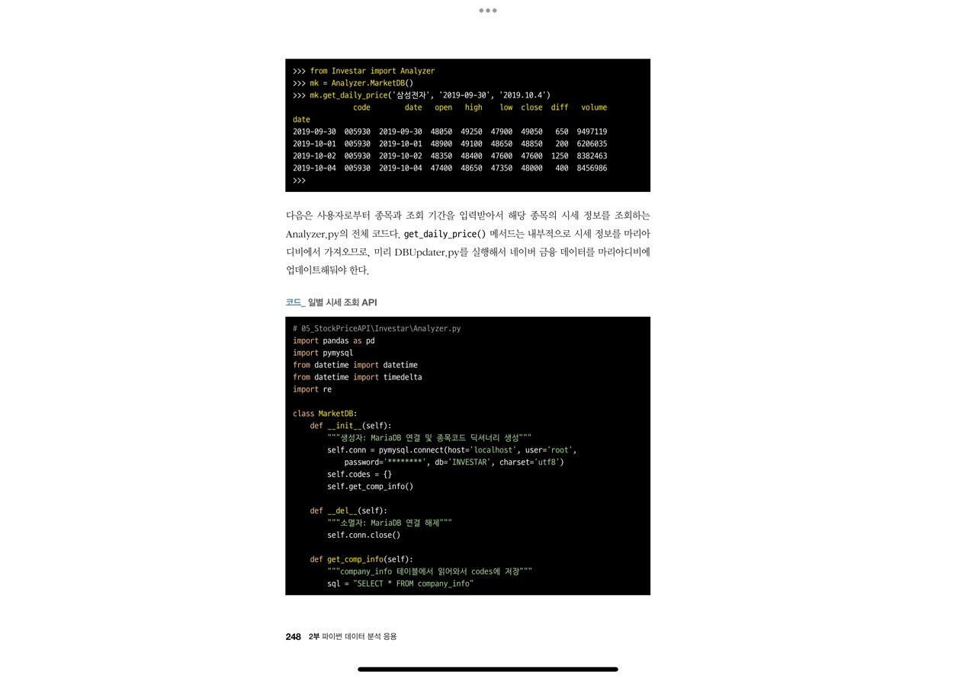
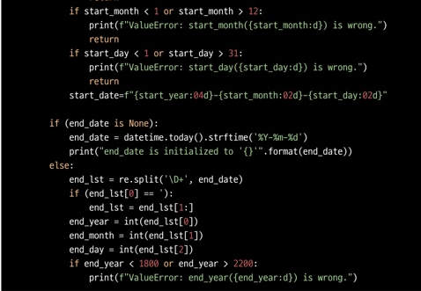
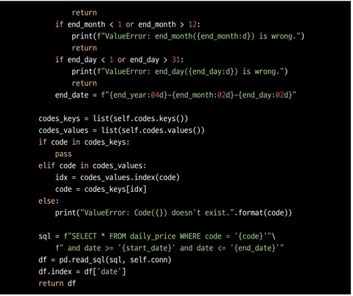
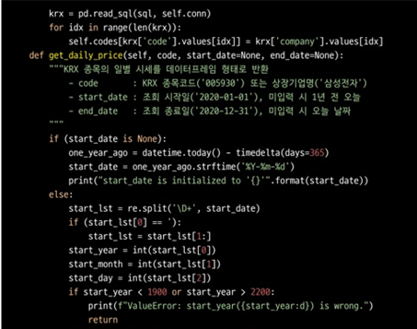
5장 일별 시세 조회 API

Slide 9
5장 일별 시세 조회 API

Slide 10
감사합니다
CUAI 스터디 금융AI 1팀
발표자 : 차수현

